Slide 1
BATCH45.46
HTML PRACTICE
05.03.2022
TABLE

Slide 2
PRACTICE(0table.html)
PROJE
TAKIM ÜYELERİ
kişi | meslek | İl
Ali | Developer | İstanbul
Berrin | Tester | Mersin
Ceren | Designer | İzmir
doğa | p.owner | ankara

Slide 3
PRACTICE(00table.html)
Ocak | Şubat | Mart | Nisan
Mayıs | AYLAR |  | Haziran
Temmuz |  |  | Ağustos
Eylül | Ekim | Kasım | Aralık

Slide 4
PRACTICE(01table.html)
DERS ÇALIŞMA TABLOSU
Dersin Adı | Konu | Yapılan | Süre
Matematik | Kümeler | 100 soru | 2 saat
 | Trigonometri | 120 soru
 | Üslü Sayılar | 50 soru | 1 saat
 | Kareköklü Sayılar | 55 soru
 | Denklemler | 70 soru
Türkçe | Ses Bilgisi | 50 soru | 30 dakika
 | Sıfatlar
-

Slide 5
PRACTICE(1CV.html)
İSİM SOYİSİM
FOTO
BAŞLIK2
.LİNKLER
Başlık
2010 | Başlık | lorem
2013 | Başlık | lorem
2015 | Başlık | lorem
2016 | Başlık | lorem
2018 | Başlık | lorem
2020 | Başlık | lorem
2021 | Başlık | lorem
2023 | Başlık | lorem

Slide 6
PRACTICE(01CV.html)
İsim soyisim
epostalink | twtrlnk | fcbook | lnkdn
foto | summary | lorem
 | Uzmanlık alanları | lorem
 | İş deneyimi | abcde | lorem
başlık | başlık | başlık | başlık
başlık | 2011 | list | Lorem
başlık | 2013 | list | Lorem
Başlık | 2016 | list | Lorem
Başlık | 2019 | list | Lorem
başlık | 2020 | list | lorem

Slide 7
PRACTICE(02CV.html)
BAŞLIK
FOTO
BAŞLIK
İ.Twitter
İİ.Facebook
iii.linkedin
başlık | başlık | Başlık
Başlık | Lorem | 2yıl
Başlık | Lorem | 1yıl
Başlık | Lorem | 2yıl
başlık | lorem | 3yıl

Slide 8
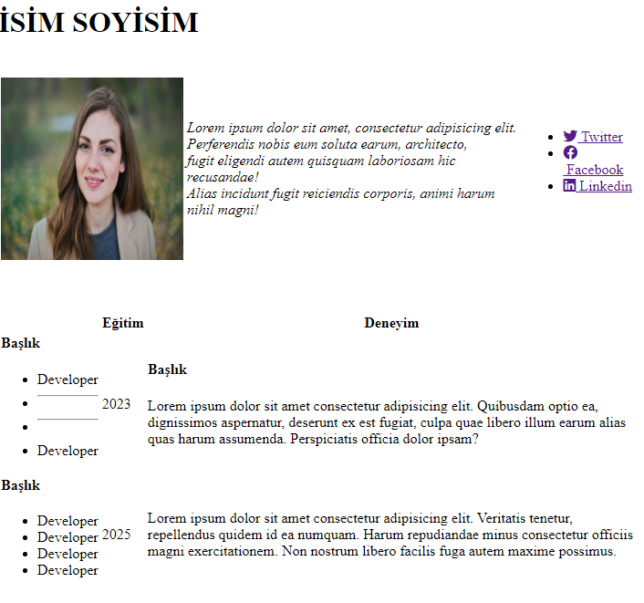
PRACTICE(03CV.html)

Slide 9
PRACTICE(03CV.html)
İsim soyisim
foto | lorem | .twitter .facebook .linkedin
Başlık .li .li .li .li | 2023 | Lorem
Başlık .li .li .li .li | 2025 | lorem

